Slide 1
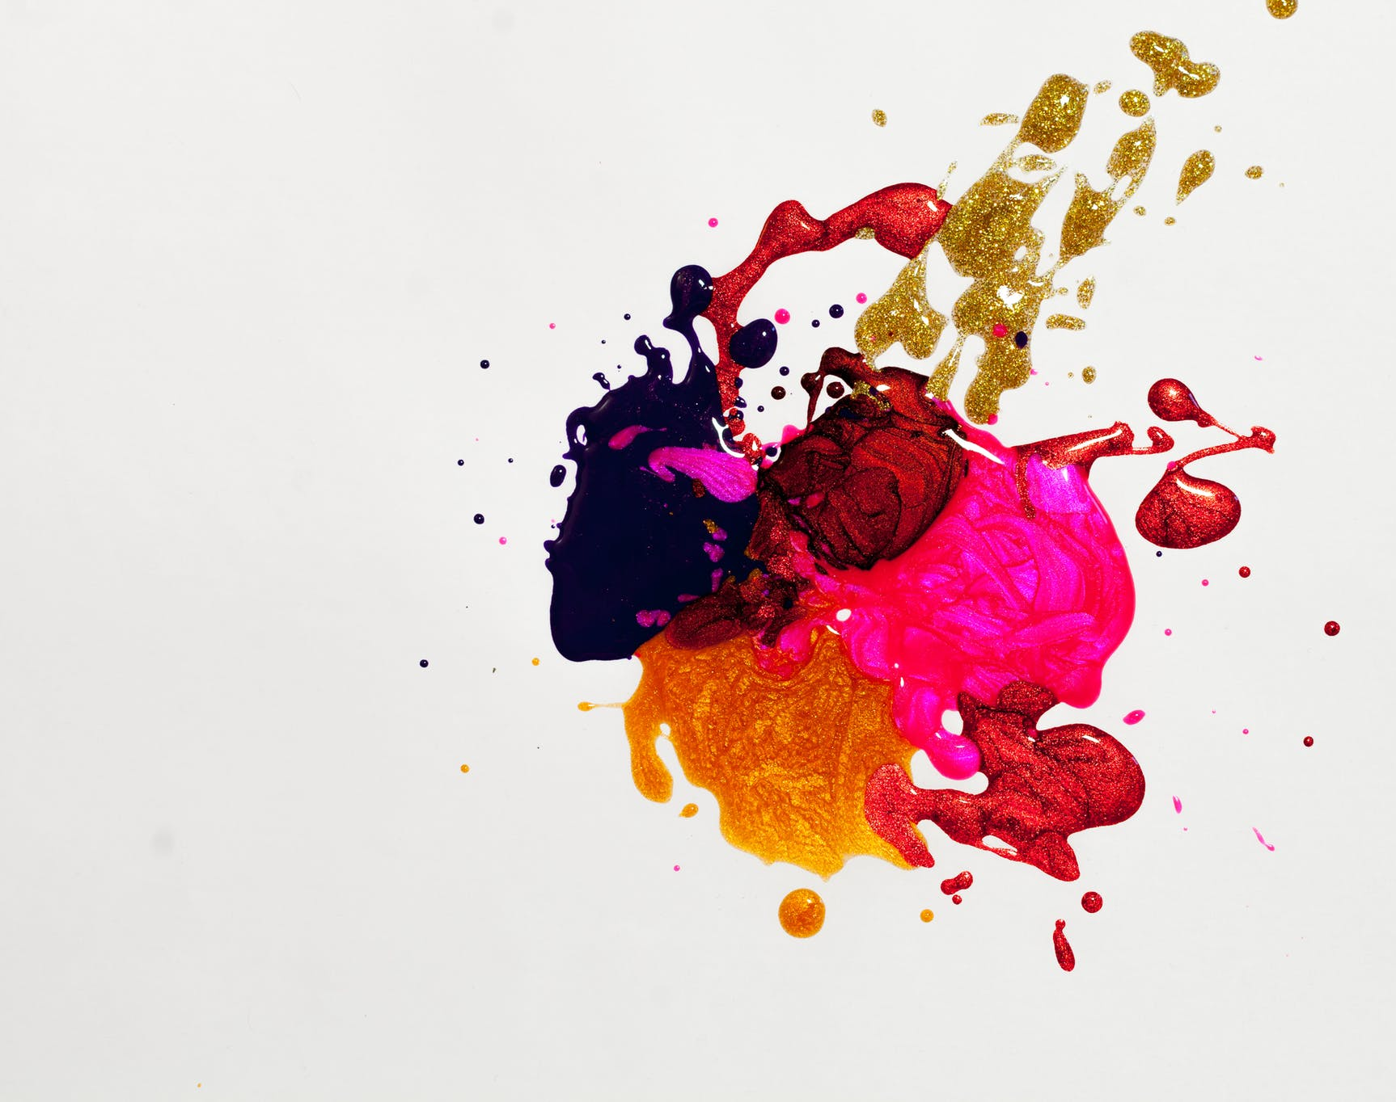
GOSTOTA
Jaša Hmelak
Lan Blatnik

Slide 2
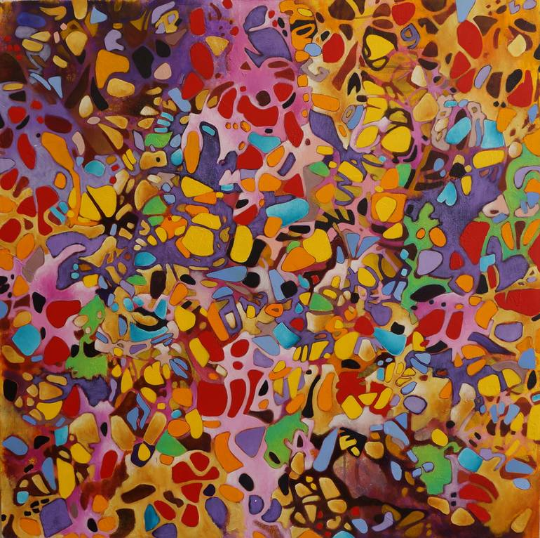
Kaj je gostota
Pomeni linearno gostoto
Lahko se nanaša na gostoto likovnih enot v ploskvi ali prostoru
Pojem se povezuje z izbiro določenih materialov, učinkujejo transparentno ali pa masivno
Število je pogoj gostote
Tekstura je površinski izraz gostote

Slide 3
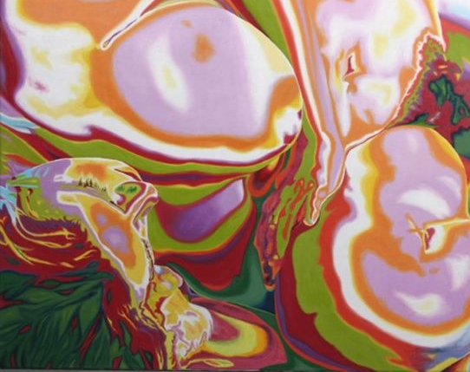
Likovna in fizikalna gostota
Likovna gostota ni enaka fizikalni gostoti
Gostota v fiziki pomeni razmerje med maso in prostornino telesa
Gostota kot likovna prvina povezuje spremenljivki število in teksturo

Slide 4
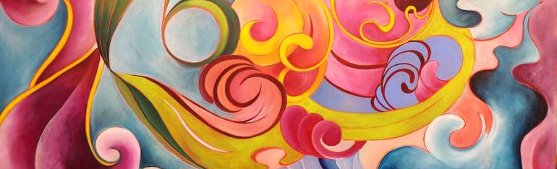
Doživljanje gostote
Je vezano na doživljanje človekovega lastnega telesa kot elementa gostote v realnem fizičnem in družbenem prostoru med ostalimi telesi

Slide 5
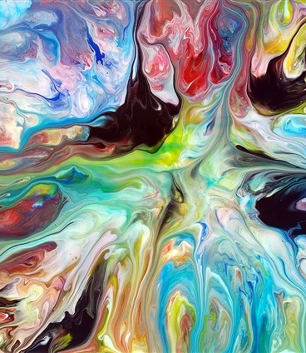
Kako gostota deluje na nas
Veliko število blizu lociranih elementov doživljamo kot visoko gostoto-polnost
Veliko število likovnih enot s poudarjenimi smermi gibanja ustvarja občutek gibanja, prelivanja, žarenja
Majhno število dislociranih elementov občutek praznosti
Gostota ustvarja rastre ritme. Ti se stopnjujejo v prostor, se prelivajo, plastijo

Slide 6
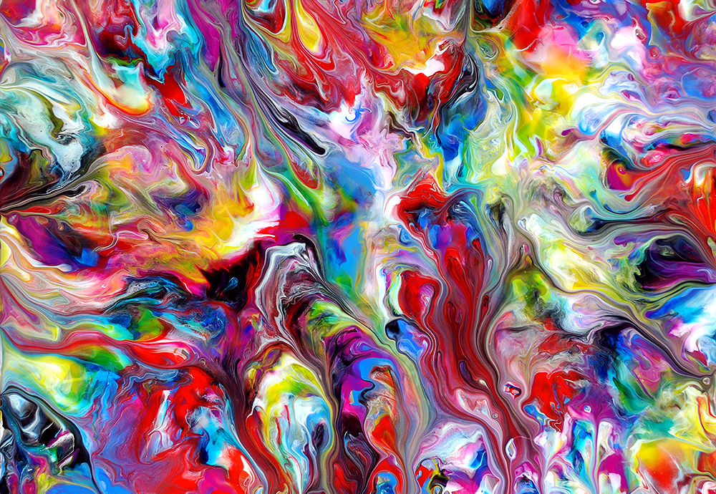
Kako je določena gostota
Je določena s številom elementov oziroma oblik na enoto površine(2D), ali na število elementov površine(3D)
S povečano gostoto likovnih enot se spreminjajo drugi likovni elementi in likovne spremenljivke v kompoziciji
Vse lastnosti so med seboj povezane

Slide 7
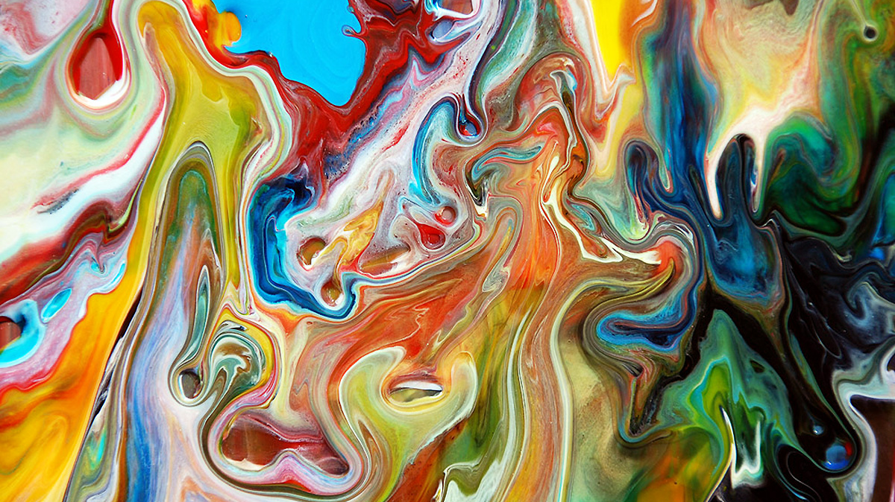
Učinek gostote
Gostota likovnih enot na površini vpliva na teksturo in vrednost svetlosti površine
Z zgoščanjem točk ali črt lahko z tonsko modelacijo ustvarimo v risbi iluzijo plastične oblike
Manjšanje razdalj med predmeti in zgoščanje tekstur v daljavi ustvarja občutek globine prostora

Slide 8
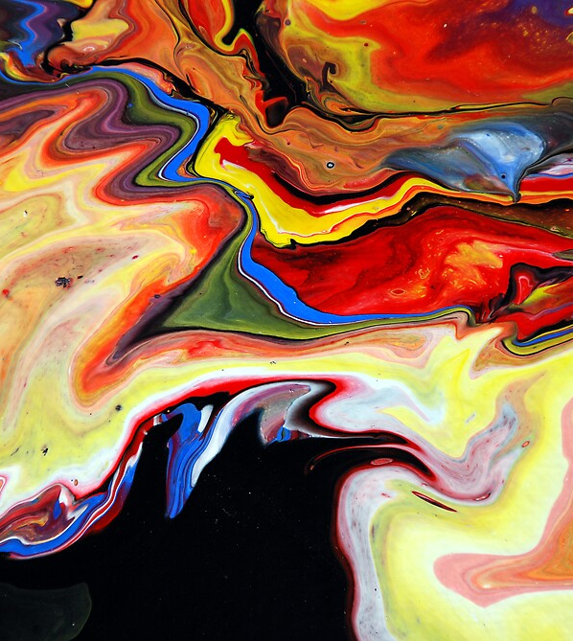
Vpliv gostote na črke
Črke se po širini močno razlikujejo
Take pisave delujejo bolj svetlo na potiskani strani
določa razmik med črkami, besedami, vrsticami na tiskani strani

Slide 9
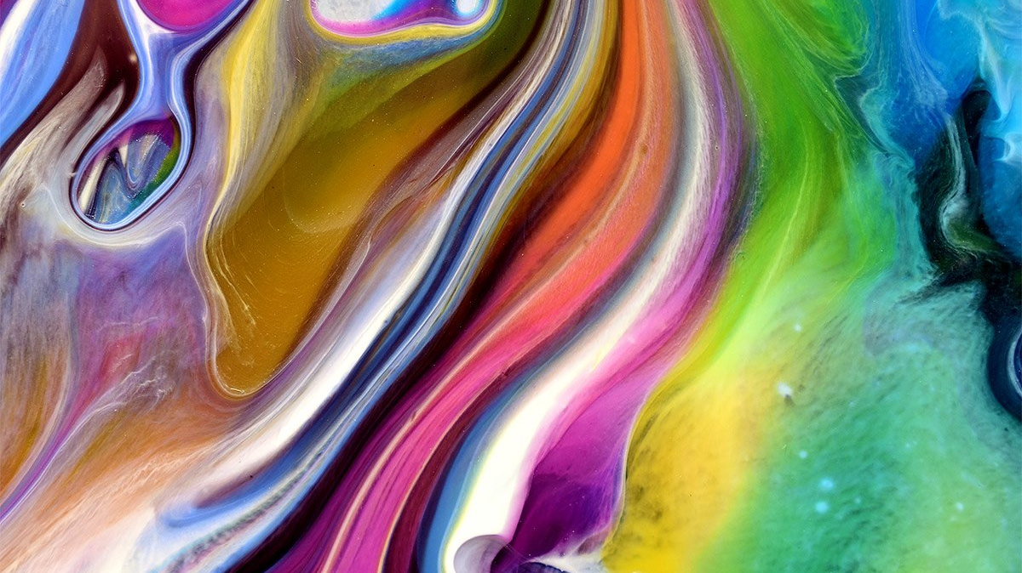
Literatura in viri
Učbenik Likovna teorija
Eucbeniki: https://eucbeniki.sio.si/lum/3174/index4.html
Arnes: http://likovnespremenljivke.splet.arnes.si/gostota/

